Slide 1
Vasilij Kandinski

Slide 2
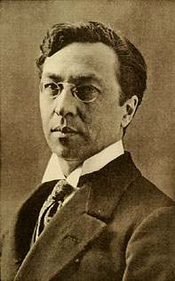
Vasilij Kandinski
rođen je u Moskvi, Rusija (1866. do 1944.)
kao dječak učio je svirati klavir i violončelo
postao je pravnik ali se nije želio baviti tim poslom
kad je imao 30 godina odlučio je baviti se slikarstvom
jedan od važnijih slikara 20. st.
bavi se i apstraktnim slikarstvom

Slide 3
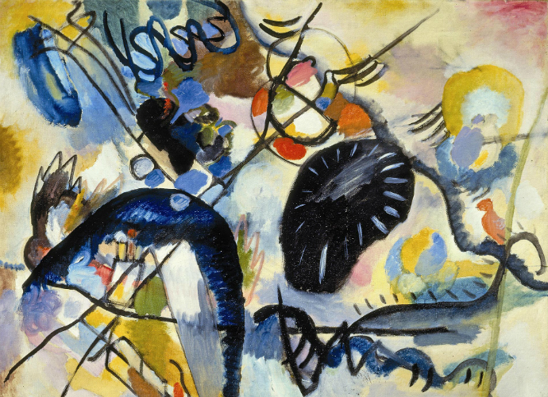
Vasilij Kandinski
Vasilij Kandinski je ovom slikom ušao u apstraktno slikarstvo.

Slide 4
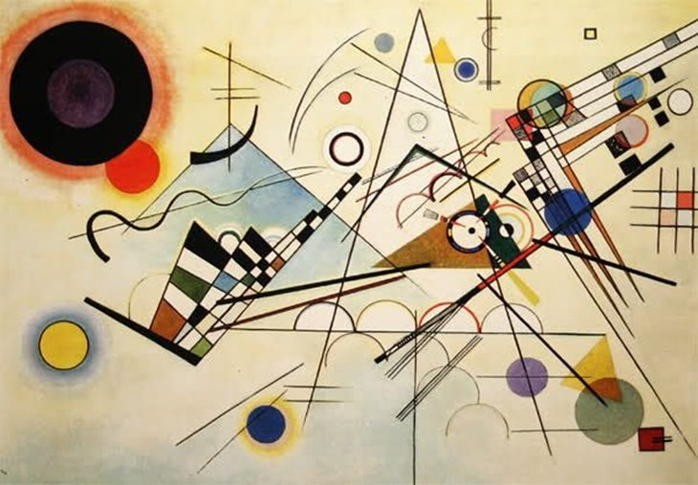
Kompozicija Osam je jedna od najznačajniji Kandinskijevih dijela.
Vasilij Kandinski

Slide 5
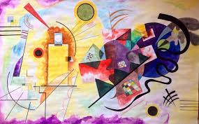
Vasilij Kandinski
Žuto, crveno plavo

